Slide 1



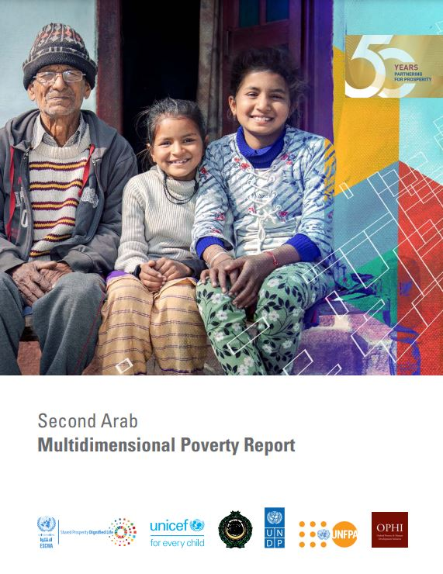
تحديات الفقر في الدول العربية
خالد أبو اسماعيل
تحسين الحد من الفقر في الدول العربية
المملكة الأردنية الهاشمية، عمان
November 28-29, 2023

Slide 2
أجزاء العرض
الفقر المتعدد الأبعاد
الفقر النقدي
ما العمل؟

Slide 3
الفقر المتعدد الأبعاد

Slide 4
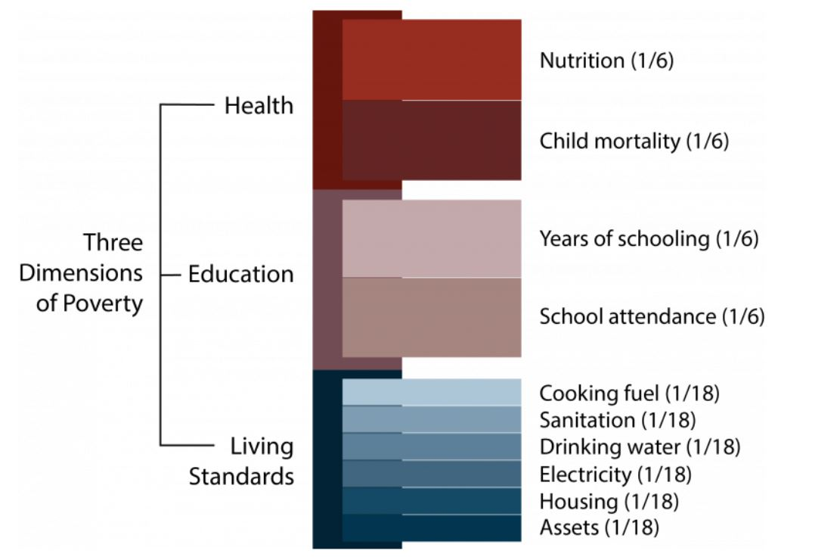
دليل الفقر العالمي المتعدد الأبعاد: أبعاد ومؤشرات الفقر
Source: OPHI (2018). Global Multidimensional Poverty Index 2018: The Most Detailed Picture to Date of the World’s Poorest People. Report. Oxford Poverty and Human Development Initiative, University of Oxford.

Slide 5
يُظهر دليل MPI العالمي نسب منخفضة ومتناقصة من الفقر للدول العربية
البلدان المتوسطة الدخل
البلدان الأقل نموا
Source: OPHI and UNDP (2022)

Slide 6
الإطار العربي المنقح للفقر متعدد الأبعاد
الإطار العربي المنقح للفقر متعدد الأبعاد (Arab MPI)
الرفاه من حيث اإلمكانات االجتماعية(غير المادية)(1/2)
الصحة والتغذية (1/4)
التعليم (1/4)
الرفاه من حيث مستوى المعيشة
(المادي) (1/2)
السكن (1/6)
الحصول على الخدمات(1/6)
الأصول (1/6)
وفيات األطفال (1/12)
تغذية األطفال(1/12)
الحمل المبكر(1/12)
االلتحاق بالمدارس(1/12)
الفجوة العمرية في الدراسة (1/12)
لتحصيل التعليمي للكبار(1/12)
االكتظاظ(1/12)
نوع المسكن(1/12)
المصادر المحسنة لشرب المياه ( 1/18)
مرافق الصرف الصحي المحسنة(1/18)
الكهرباء (1/18)
أصول االتصال(1/18)
أصول التنقل(1/18)
أصول سُبل العيش (1/18
Source: ESCWA (2023) Second Arab Multidimensional Poverty Report

Slide 7
النسبة العددية للفقر متعدد الأبعاد، ومتوسط شدة الحرمان بين الفقراء (المحور الأيسر) ومؤشر الفقر متعدد الأبعاد (المحور الأيمن) في البلدان العربية متوسطة الدخل (المسح الأساسي الأقرب إلى عام 2010 وأحدث مسح)
قد شهد الفقر المتعدد الأبعاد تراجعاً في معظم البلدان المتوسطة الدخل (ما قبل الجائحة).
Source: ESCWA (2023). Second Arab multidimensional poverty report

Slide 8
ويرجع ذلك إلى سد الفجوات بين الأغنياء والفقراء
متوسط معدل التغير السنوي (AARC) لمؤشرات مختارة ونسبة الثروة الخاصة بكل منها
Less Inequality
Source: ESCWA’s calculations based on household surveys
Note that for all indicators, we set -10 and 10% as lower and upper bounds for the average annual rate of changes (AARC) in the ratio of richest to poorest quintiles .
Generally, AARC values for all countries fall within this range, except for the following cases. Palestine and Sudan for safe drinking water. Mauritania and Morocco for improved sanitation.
يتم قياس كافة المؤشرات على أنها إنجازات ; لذا، فإن نسبة الثروة تقيس الشريحة الخمسية الأغنى إلى الخمس الأفقر.
وبشكل عام، حققت البلدان العربية مكاسب في رأس المال البشري مع الحد من عدم المساواة أيضًا.

Slide 9
وخاصة في التعليم الثانوي!
Source: ESCWA’s calculations based on household surveys
Source: Authors calculations based on household surveys (MICS, DHS and PAPFAM)

Slide 10
كما تتقلص الفجوات بين الجنسين في مجالي الصحة والتعليم

Slide 11
ومع ذلك، هناك تزايد في عدم المساواة في الفرص
متوسط معدل التغير السنوي (AARC) في مؤشر الاختلاف ونسبة الثروة لمؤشرات مختارة
More Inequality of Opportunity
Less Inequality
of Outcome
Source: Authors calculations based on household surveys (MICS, DHS and PAPFAM)

Slide 12
وخاصة في التعليم الثانوي!
Source: Authors calculations based on household surveys (MICS, DHS and PAPFAM)

Slide 13
ومن ثم فإن عوامل مثل ثروة الأسرة ومستوي تعليم رب الأسرة من المرجح أن تساهم بنحو أكبر في تحدد آفاق التعليم
Shapley decomposition for primary and secondary completion, age group 6-25 (%) in 11 Arab countries
Source: Authors’ calculations

Slide 14
وأخيرا، فإن القصة مختلفة تماما في البلدان والمناطق المتضررة من الصراعات
أثر الأيام ال 16 الأولى من الحرب على غزة على الفقر المتعدد الأبعاد

Slide 15
ليس لدينا أدلة محدثة للفقر متعدد الأبعاد في العديد من أقل البلدان نمواً والبلدان المتأثرة بالنزاعات ولكننا نعرف ما يلي:
ويقدر أن أكثر من 70 مليون شخص في حاجة إلى المساعدة الإنسانية
Source: UCDP (left); UNHCR, UNRWA, IDMC (center); OCHA (right). Note: No data for Palestine (left); data for Iraq, Lebanon, Libya, Palestine, Somalia, Sudan, Syria, Yemen (right)
Notes:
Conflict induced shocks tend to linger for years and generations.
Notice how forced displacement and humanitarian aid dependency remain at alarming levels, even with the reduction of violence, which peaked in 2014.
The massive conflict induced vulnerabilities, such as an estimated 65 million people in need of humanitarian assistance, face an unfavourable future regarding their development and human rights. These adverse prospects remain.
This especially when considering the impact of future violence or the impact of mega trends such as climate change.

Slide 16
وهذه البلدان معرضة بشكل خاص للتأثر سلباً من تغيرات المناخ
عدد الكوارث وإجمالي المتضررين في المنطقة العربية
Data source: EM-DAT, CRED / UCLouvain, Brussels, Belgium (retrieved May 2022); World Bank; FAO
Notes:
Indeed, extreme weather events and disasters are becoming more intense and common. Within the last 10 years, 170 disasters have been recorded in the region, with over 45 million people affected.
The Arab region is already facing significant water stress, with 14 of the world’s most water stressed countries located in the Arab world, as can be seen in the ranking of water stressed countries.
Extreme weather further exacerbates the suffering and vulnerabilities of populations exposed to conflict.

Slide 17

الفقر النقدي وعدم المساواة

Slide 18
المنطقة العربية هي الوحيدة الأكثر فقرا مقارنة بالعقدين الماضيين بغض النظر عن خط الفقر
معدلات الفقر باستخدام خطوط الفقر المختلفة (بالنسبة المئوية) حسب المنطقة، خطوط الفقر من 1 دولار إلى 15 دولارًا
1995, 2010 and 2023
2023

Slide 19
وهذا يعني أن 76.4 مليون شخص يعيشون في فقر مدقع (55 مليون شخص أكثر مما كانوا عليه في عام 1995) و146 مليون شخص يعيشون في فقر وفقاً لأهداف الفقر المحددة للإسكوا (70 مليون شخص أكثر مما كانوا عليه في عام 1995).
معدلات الفقر وأعداد الفقراء في المنطقة العربية باستخدام خط الفقر 2.15 دولار: 1995-2023
معدلات الفقر وأعداد الفقراء في المنطقة العربية باستخدام خطوط الفقر التي حددتها الإسكوا: 1995-2023
Source: ESCWA forthcoming Arab Poverty and Inequality Report

Slide 20
وهذا يعني طبقة وسطى أكثر فقرا
وفي مصر (2018)، كان 57% من البلدان الصغيرة (المحددة على أساس السلم المهني) فقراء أو معرضين للفقر.

Slide 21
هل هي مشكلة في عدم المساواة في الدخل والانفاق؟
التغير في معامل جيني في المناطق العربية 2000-2023

Slide 22
  ويتمثل التحدي في أن النمو الكلي (المنخفض اصلا) لا يصل إلى الأسر
متوسط معدلات النمو السنوي على المستوى الوطني والأسري في المنطقة العربية ومناطق العالم، 2010-2023
Source: World Economic Forecasting Model for 2023 and World Bank.
Notes: *Arab countries considered in this analysis are Algeria, Bahrain (nationals), Comoros, Djibouti, Egypt, Iraq, Jordan, Kuwait, Mauritania, Morocco, Oman (nationals), Qatar (nationals), Saudi Arabia, Somalia, State of Palestine, The Sudan, Syrian Arab Republic, Tunisia, United Arab Emirates (nationals), Yemen.

Slide 23
وهذا يترجم إلى ما يسمي بنسبة عبور للنمو منخفضة جدا
Source: ESCWA calculations

Slide 24
مما يسبب فخ اخر: معضلة زيادة الفقر مع تزايد النمو الاقتصادي
نحن بحاجة إلى نمو الناتج المحلي الإجمالي في الدول العربية بمقدار ثلاثة أضعاف ما هو عليه في جنوب آسيا أو أمريكا اللاتينية لتحقيق نفس التأثير على مستوى الأسرة!
Source: ESCWA’s calculations and WID data.

Slide 25

الاستنتاجات الرئيسية والانعكاسات على مستوى السياسات

Slide 26
  المطلوب إصلاحات للوصول الى حلقة حميدة من نتائج التنمية
تحسين الرأس المال البشري (رعاية صحية أفضل، تعليم عالي الجودة، وزيادة القدرات)
التوظيف الإنتاجي
(توظيف منخفض العمالة غير الرسمية وعالي القيمة المضافة وحماية اجتماعية)
نمو إقتصادي مستدام
(صادرات ذات القيمة المضافة، إبتكار، والتحول الهيكلي)
زيادة القاعدة الضريبية للقدرة المالية للإنفاق الاجتماعي
(حصة عالية من الإنفاق الاجتماعي مع الاستدامة المالية واستدامة الديون)
الإدماج الإجتماعي وتقليل الفقر
(اخفاض الفقر الدخلي وتوسيع الطبقة الوسطى)
سلام، إستقرار، وحوكمة جيدة

Slide 27
الحوكمة ليست على مستوى التطور البشري في الدول العربية
هذا يعني التصدي لعجز الحوكمة الجوهري

Slide 28
استقرار الأسعار والاعتماد على الأسواق كان من المفترض أن يعيد الثقة في الأسواق مما يؤدي إلى زيادة فورية في الإنتاج والاستثمارات
الخصخصة بالإضافة إلى التحريرفي التجارة كان من المفترض أن تضمن أن القطاعات الواعدة ستنمو بسرعة أكبر، مما يعزز الإنتاجية والقدرة التنافسية للإقتصاد
كان من المفترض أن يؤدي هذا إلى زيادة في الصادرات، ونمو أكبر في الإنتاجية، وبالتالي ارتفاع مستويات العمل اللائق والاجور، والدخل، والاستهلاك، والادخاروبالتالي الإيرادات الضريبية
كان من المفترض أن تكون النتيجة النهائية هي تقليل الفقر وتحسين التنمية البشرية بشكل كبير
هذا أيضاً يعني إعادة النظر في السياسات الاقتصادية

Slide 29
لم يكن متوقعًا زيادة عدم الرسمية العمالية وتخفيض التصنيع وضعف ظروف العمل
Source: ESCWA’s calculations based on ILO (LFS) and WDI, World Bank 2023.

Slide 30
  لم يكن متوقعاً ان تنخفض الإنتاجية!
نمو إنتاجية العمل السنوية، بناءً على الإنتاج لكل عامل (مقاساً بالإنتاج المحلي للإجمالي الثابت لعام 2017. بالدولار الدولي بمساواة القوة الشرائية حسب تقديرات منظمة العمل الدولية
اجمالي إنتاجية العوامل الإنتاج
Source: ILO and Energy Institute Statistical Review of World Energy
Source: Penn World Table.

Slide 31
لم يكن متوقعاً استمرار تدني الإيرادات الضريبية!
Source: IMF database, 2023.

Slide 32
لم يكن متوقعًا وجود عجوزات مالية (وتجارية) كبيرة (حتى للدول الغنية بالنفط)!
Source: IMF Datamapper
Note: Somalia and the State of Palestine are excluded due to data inavailability

Slide 33
لم يكن من المتوقع نمو الديون بشكل أسرع من نمو الناتج المحلي الإجمالي على مر أخر عقدين
Source: IMF Datamapper.

Slide 34
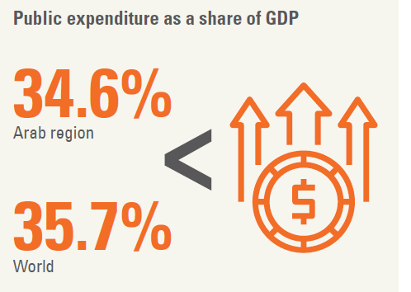
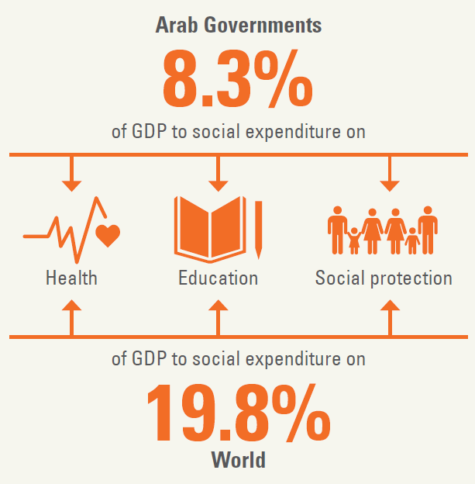
ومن المؤكد أن هذه المستويات الحالية من الإنفاق الاجتماعي العام لم تكن متوقعة!
Source: Social Expenditure Monitor for Arab States

Slide 35
هل هو تحرير غير كافٍ (قطاع عام كبير، وأجور القطاع العام، وفواتير الدعم)؟
هل هي فجوات في الحكم الديمقراطي /المحسوبية والسعي وراء الريع؟
المرض الهولندي (أسعار الصرف المبالغ فيها) وانخفاض القدرة الاستيعابية؟
عدم تطابق مخرجات التعليم مع الطلب في سوق العمل؟
ماذا حدث؟

Slide 36
ولكن بالإمكان القول ان الإصلاحات ذاتها لم تكن صائبة: التعامل مع قضية التوظيف في القطاع العام على سبيل المثال

Slide 37
إصلاحات الحاكمة (سواء في الحكم الديمقراطي أو فعالية الحكومة) ضرورية لكنها لا يمكن أن تحدث في فراغ: نحن بحاجة إلى رؤية جديدة للاقتصاد السياسي للإصلاح.
والمطلوب هو تحقيق الاستقرار مع تحسين مؤشرات أداء الأعمال، وتقليل تدخل الدولة (قطاعات عامة أصغر، والإعانات والتحويلات الاجتماعية) وتحسين جودة التعليم. (2010 صندوق النقد الدولي والبنك الدولي - تقارير الحكومة + المشاورات الجارية مع صندوق النقد الدولي).
بحاجة إلى إصلاحات إدارية واقتصادية يمكنها تعزيز التحول الهيكلي وتوفير فرص العمل اللائق والحد من عدم المساواة. وتكتسي السياسة المالية النشطة والنمو القائم على تصدير الصناعات التحويلية أهمية بالغة في هذا السياق (الإسكوا).
التحول الهيكلي بقيادة الدولة
تحسين الإصلاحات التي يقودها السوق

Slide 38

من الدروس المستفادة: التسلسل في نتفيذ الإصلاحات مهمم
ربما نحتاج إلى مؤسسات قوية وآليات مساءلة جيدة قبل تنفيذ أي إصلاحات: (لبنان على سبيل المثال)

Slide 39
وعلينا أيضًا أن نأخذ في الاعتبار أن تكلفة الفرصة البديلة للتقاعس مرتفعة جدًا خاصة عند الفقراء
معدلات الفقر وعدد الفقراء في المنطقة العربية باستخدام خطوط الفقر التي حددتها الإسكوا: 2010-2030

Slide 40
وللحفاظ على قدرات وصلابة مؤسسات الدول:
كانت حزم التحفيز لمواجهة فيروس كورونا في الدول العربية أقل بكثير من المتوسط العالمي في عام 2020 (كنسبة من الناتج المحلي الإجمالي)
Source: IMF Datamapper.

Slide 41

ختاما
إن العديد من التحديات الاقتصادية والبيئية والسياسية/المتعلقة بالصراعات في المنطقة لها بعد إقليمي مرتفع.
التحديات الإقليمية تحتاج إلى حلول إقليمية!

Slide 42


شكرًا!

